Slide 1
CS Task 1
First Analysis

Slide 2
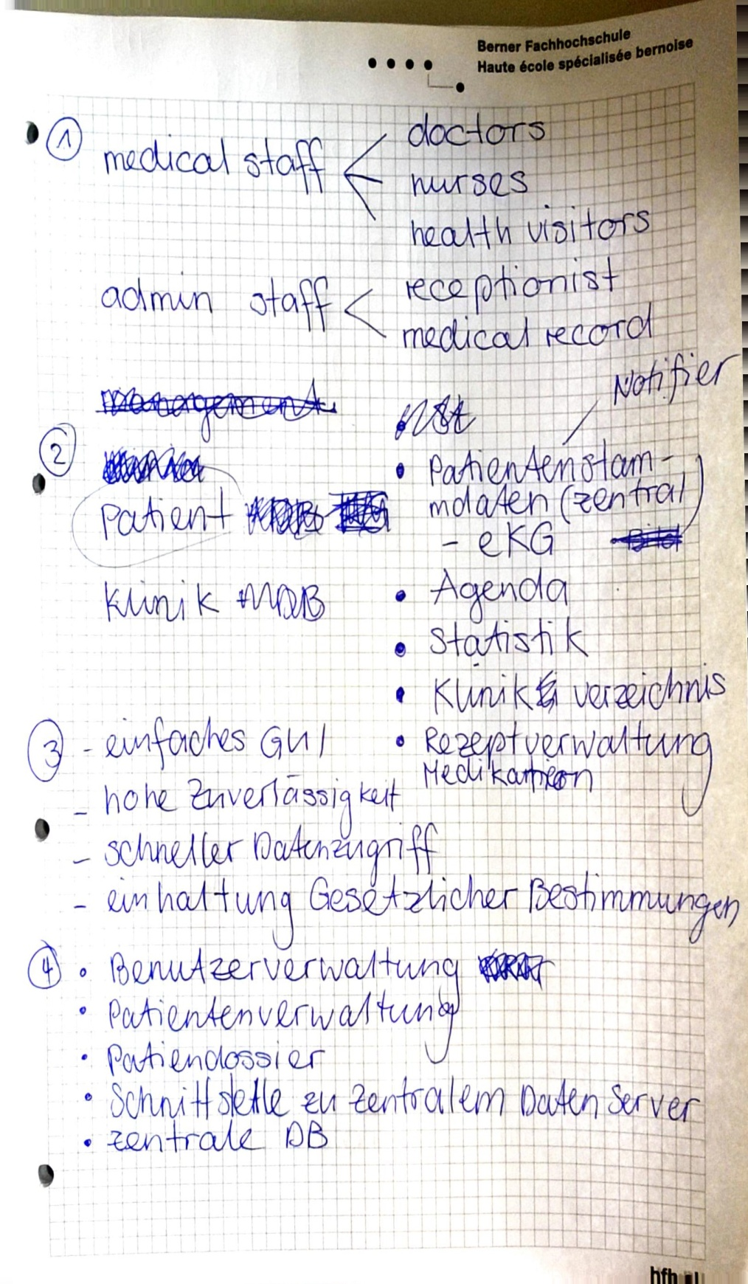
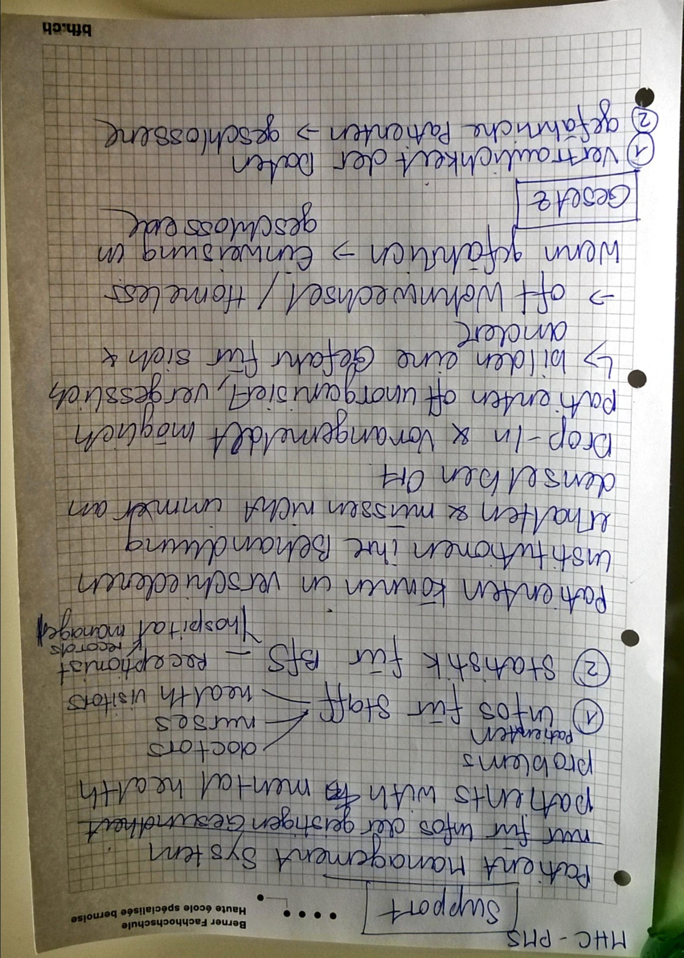
Berner
Fachhochschule
二
、
0
二

Slide 3
target users
Medical Staff
Doktor
MPA
Gesundheitsbeauftragter
Admin Staff
Empfang
Statistiker
usw.

Slide 4
key features (from users' perspective)
Patientenstammdaten zentral
Notifier
EKG
Agenda
Statistik
Klinikverzeichnis
Medikationsverwaltung

Slide 5
critical success factors
einfaches GUI
hohe Zuverlässigkeit
schneller Datenzugriff
Einhaltung gesetzliche Bestimmungen

Slide 6
potential system components and architecture
Benutzerverwaltung
Patientenverwaltung
Patientendossier
zentrale Datenbank
Schnittstelle zur zentralen Datenbank

Slide 7
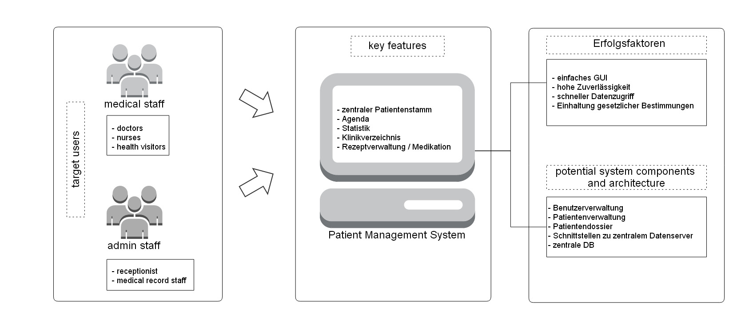

Slide 8
CS Task 2
First Analysis

Slide 9
Welches Model?
Agile
+ flexibel
- Projekt zu gross
- Staatlicher Auftrag → genaue Dokumentation
- zu viele Anwender involviert
Notes:
Zu viele Anwender an verschiedenen Standorten (macht Terminplanung schwierig)

Slide 10
Welches Model?
Plan-driven
+ Genaue Planung und Dokumentation
+ keine rasche Reaktion des Kunden nötig
+ Langfristige Nutzungsdauer des Projekts
- Wenig flexibel gegenüber Änderungen der Umwelt
Notes:
Änderungen der Umwelt: Zum Beispiel Gesetzesänderungen!

Slide 11
Welches Model?
Resultat
!Plan-driven Model!
Notes:
Änderungen der Umwelt: Zum Beispiel Gesetzesänderungen!

Slide 12
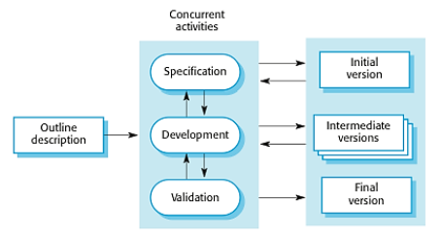
Incremental Developement

Slide 13
Specification
Auftrag beendet bis Ende Semester
Zeitmanagement
Stakeholder involvieren

Slide 14
Development
Entwicklung mit Java
Ganzes Team leistet Beitrag

Slide 15
Validation
Rückmeldung User
Verbesserungen implementieren

